Slide 1


生命墊
在家死亡率逐年提升，許多隱藏的致命原因值得我們去發掘並改善。
張博勛 E24086056
謝翔宇 E24086404
徐子桓 E24084062
廖鴻博 E24086234

Slide 2

議題背景－高齡居家
家傭毆打長者
長者自理困難
獨居無人照料
看護無法及時幫助
近十幾年來台灣社會高齡化達到16.8%，經濟問題使家庭面臨壯年需外出打拼，甚至為了養家活口遠至他鄉奮鬥，獨留家中長輩一人生活。

Slide 3
欲解決的問題
高齡化社會
缺乏照護人力
高齡獨居者
他們在睡覺遇到突發狀況更危險

Slide 4
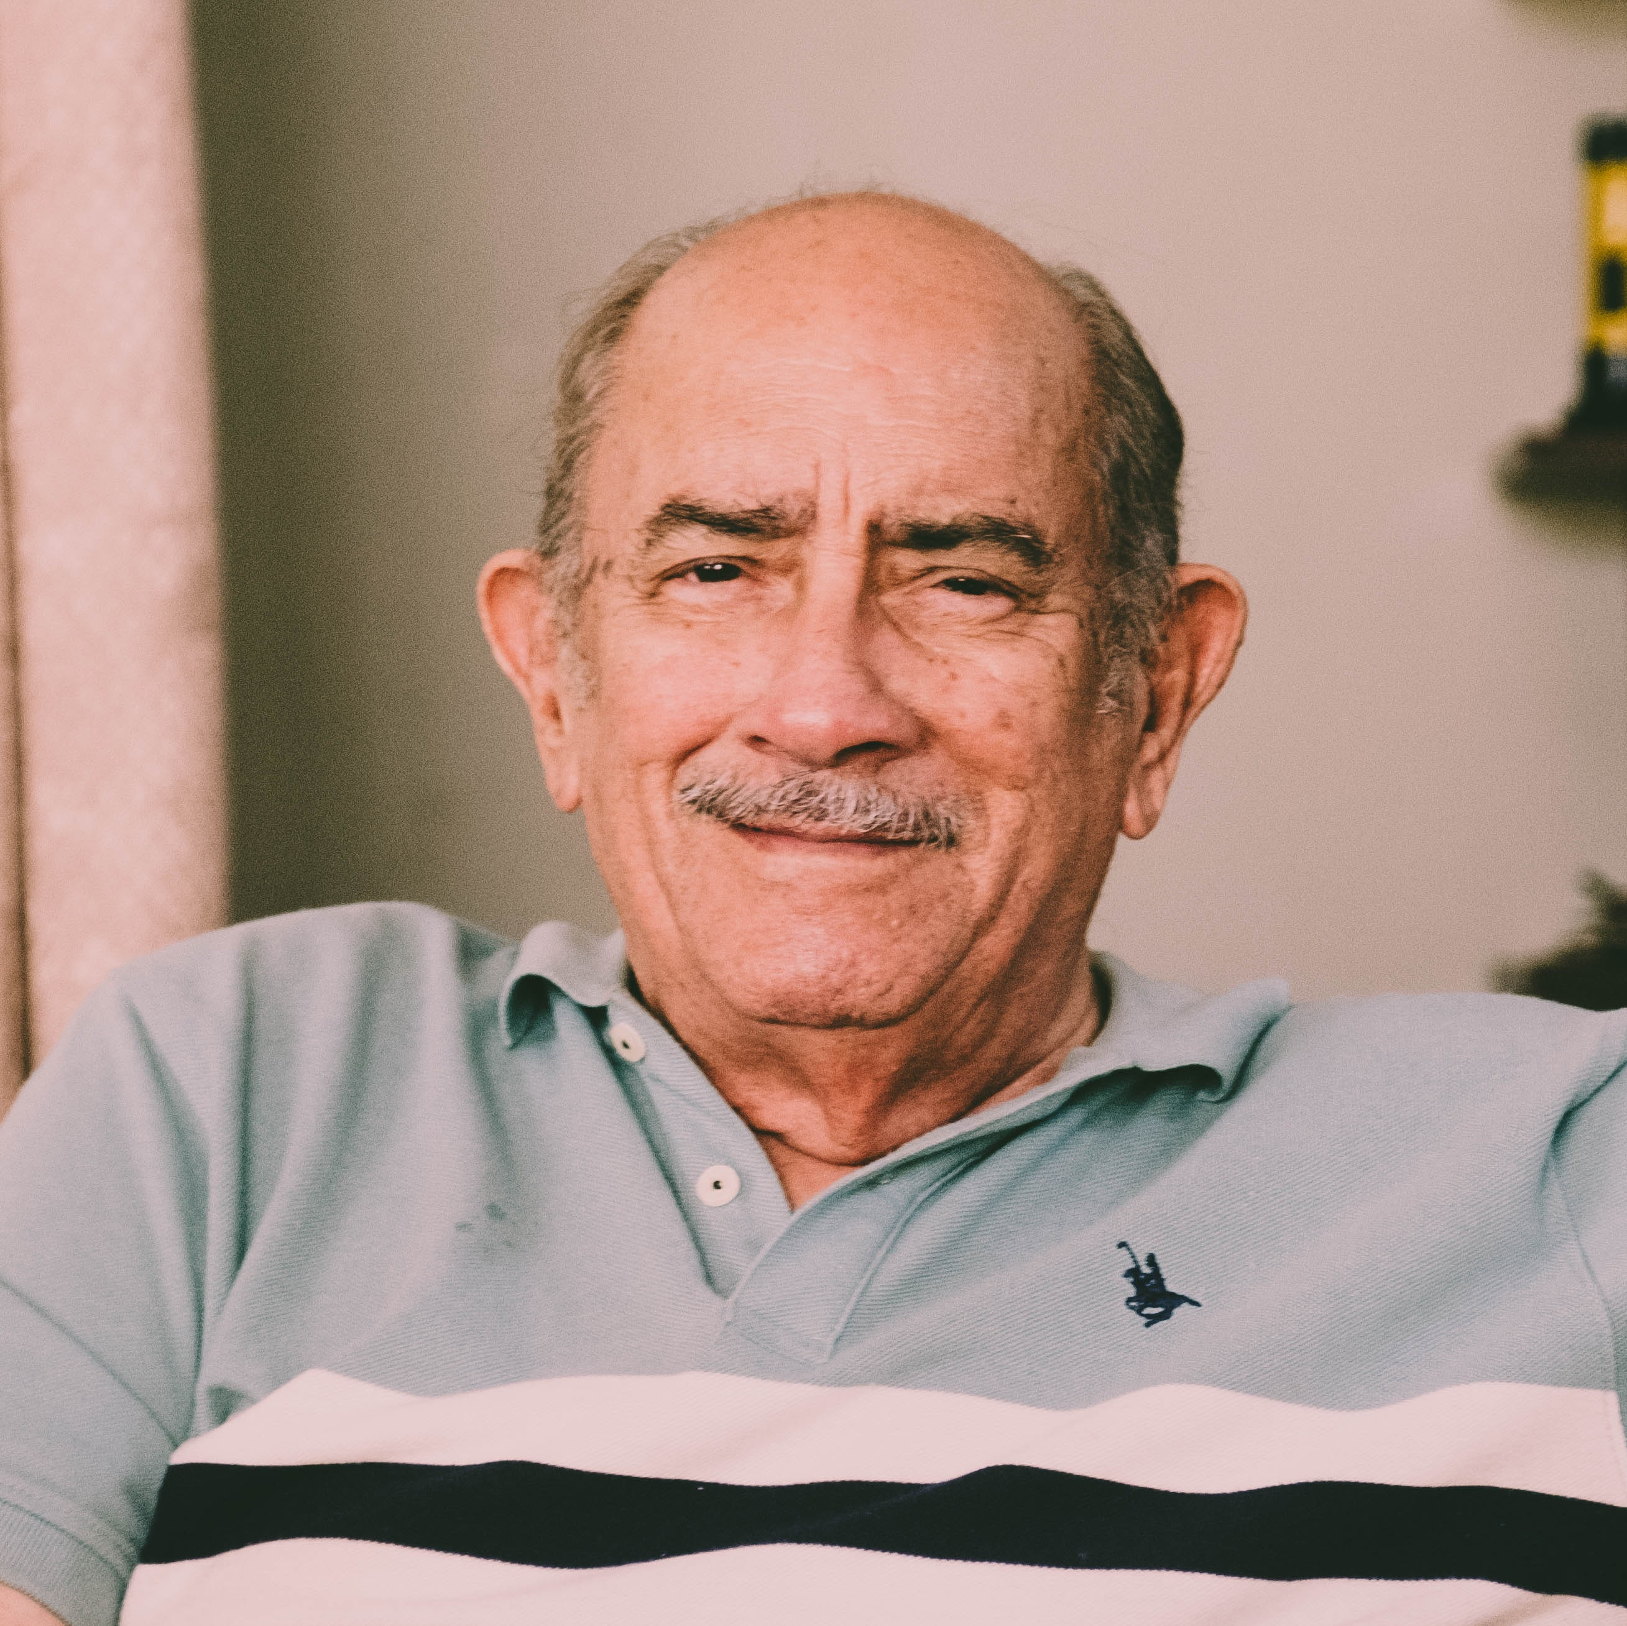
假設
姓名：老王
行動不便
年齡：70大壽
心臟疾病
居住狀態：獨居
大部分時間臥床
別看他笑笑的，他也是需要被關懷的老人哦！

Slide 5
創意方案
平躺時自動關燈；起身則自動開燈
床上量測脈搏血壓，顯示在床頭，將資訊傳至網路連線裝置
1
3
地震發生時閃燈警示
2
生命跡象微弱時通報家屬及醫療機構
4

Slide 6
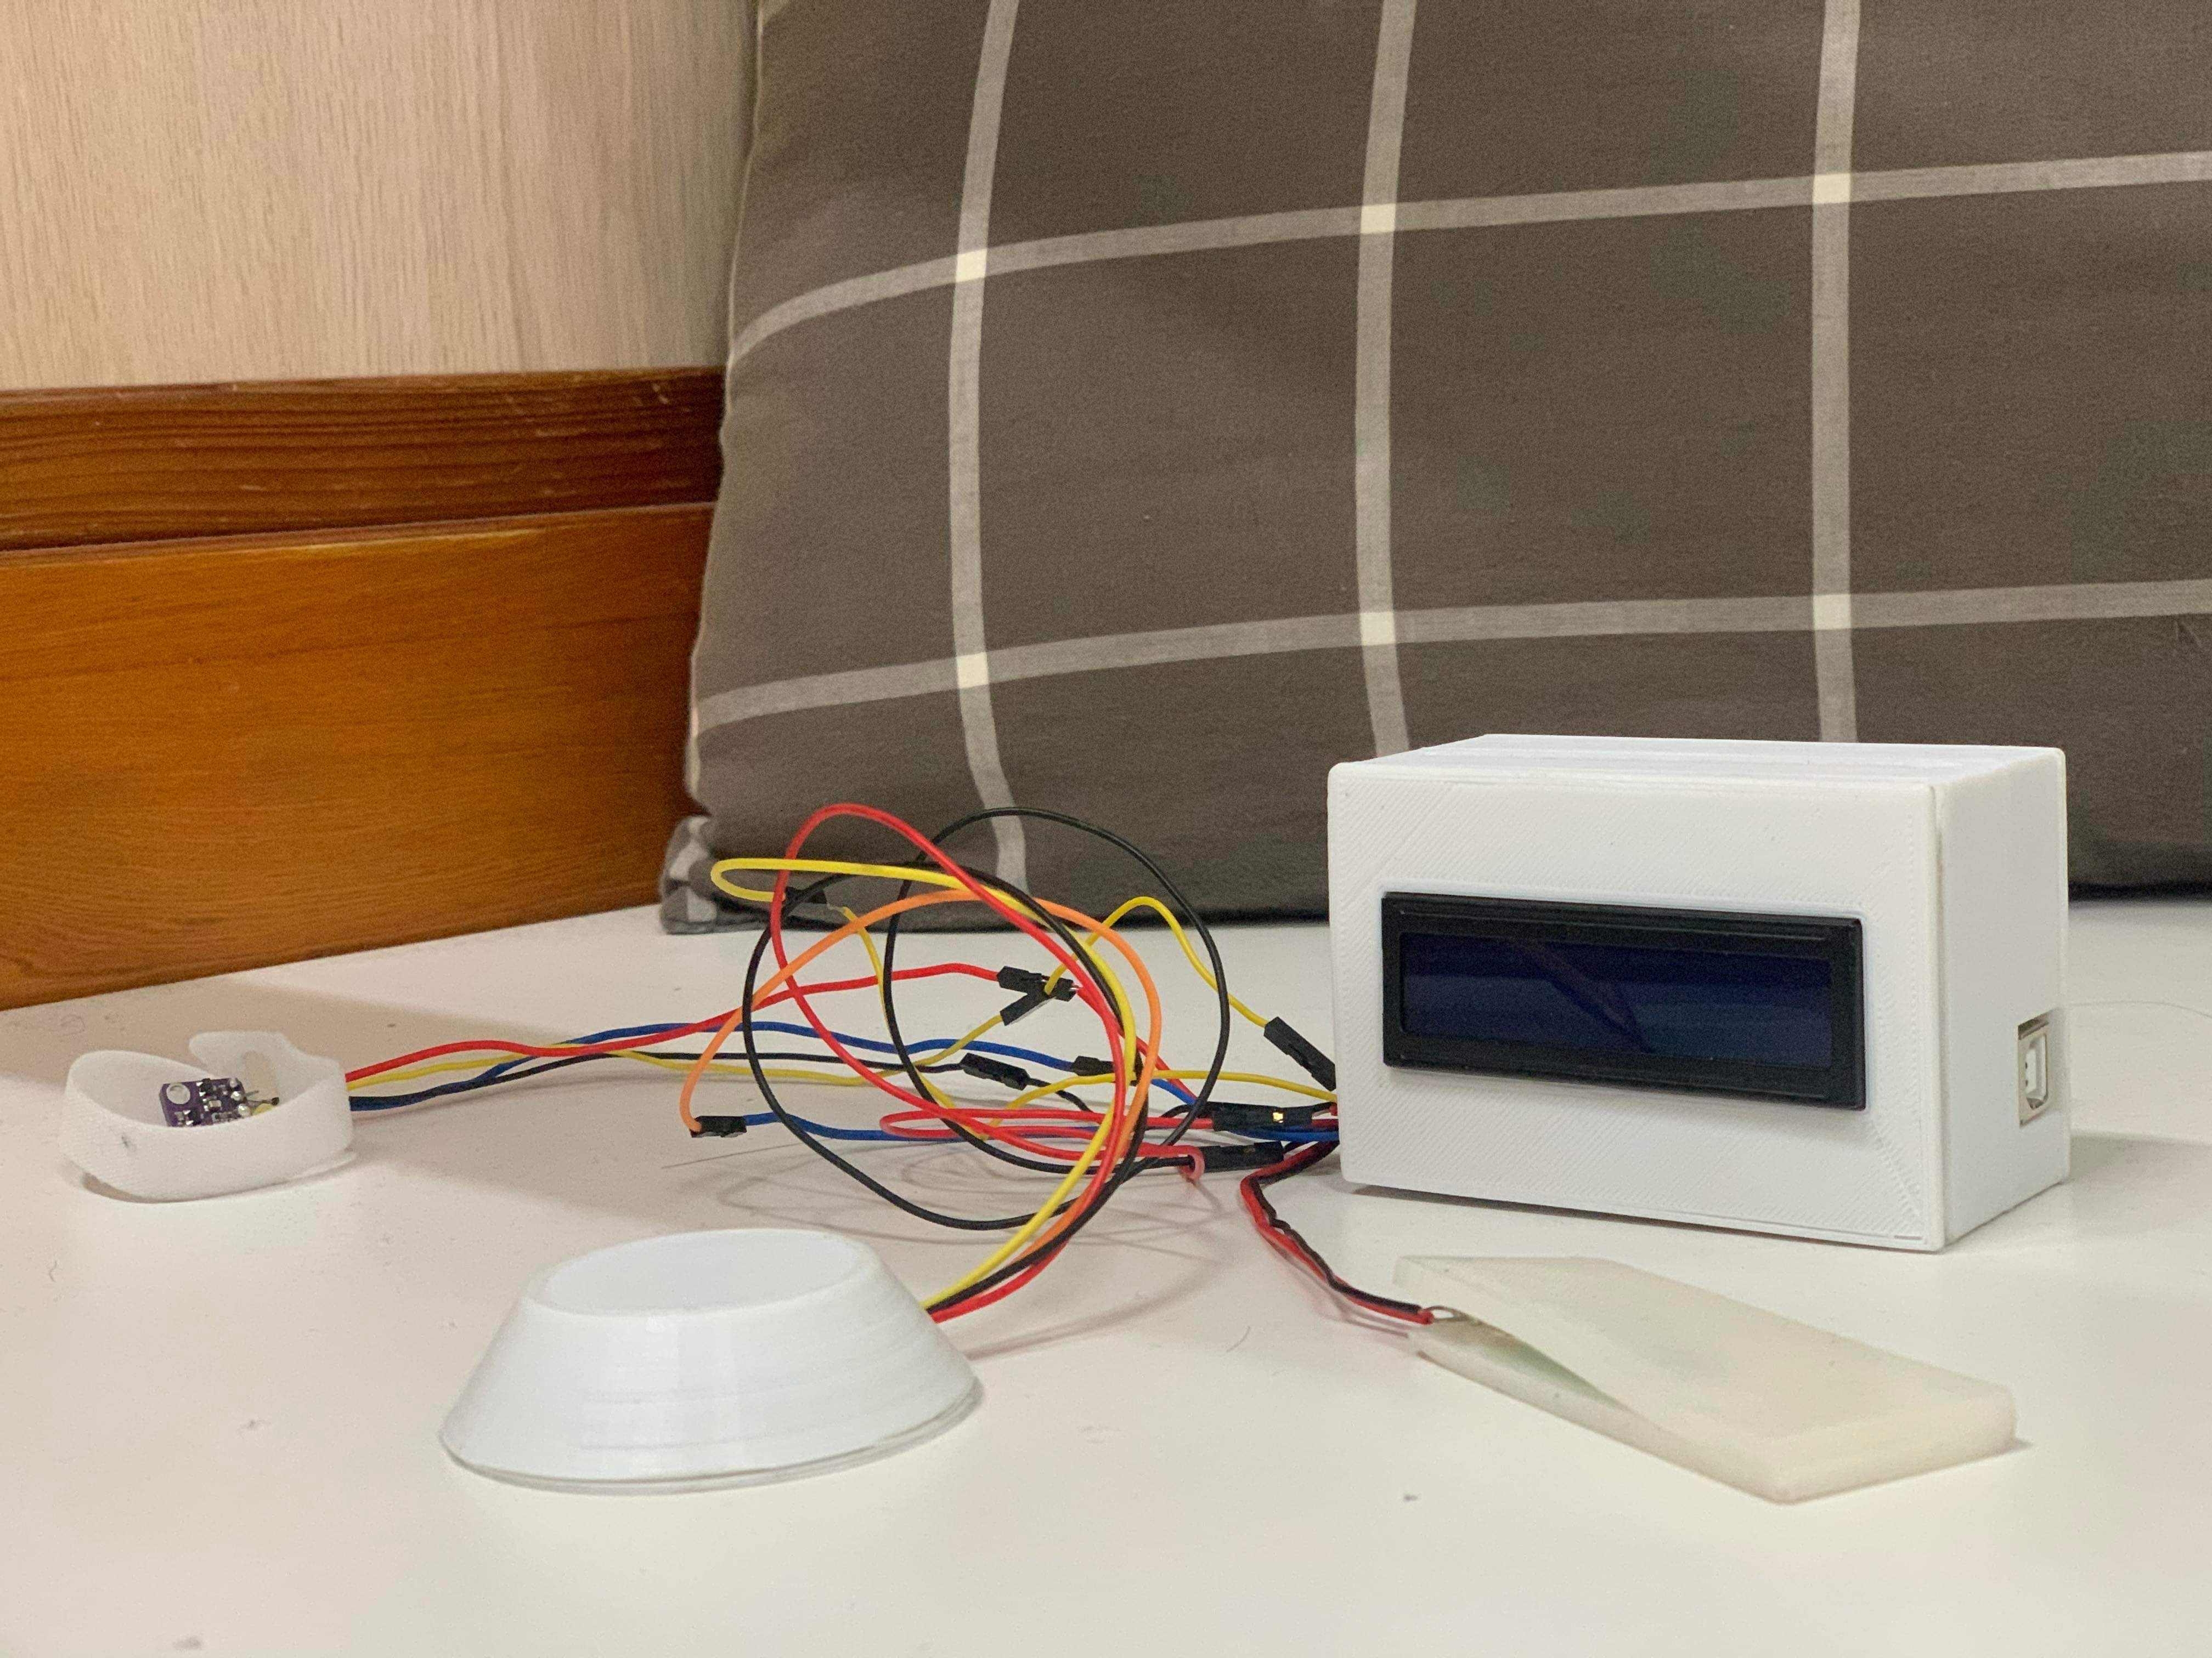
產品

Slide 7
使用者旅程
上床偵測躺／坐狀態
控制電燈開關
將心律血氧感測器固定於手指上
睡夢中發生心律不整／血氧過低或遇地震
產品警示燈閃爍
將警示傳送至手機端通報

Slide 8
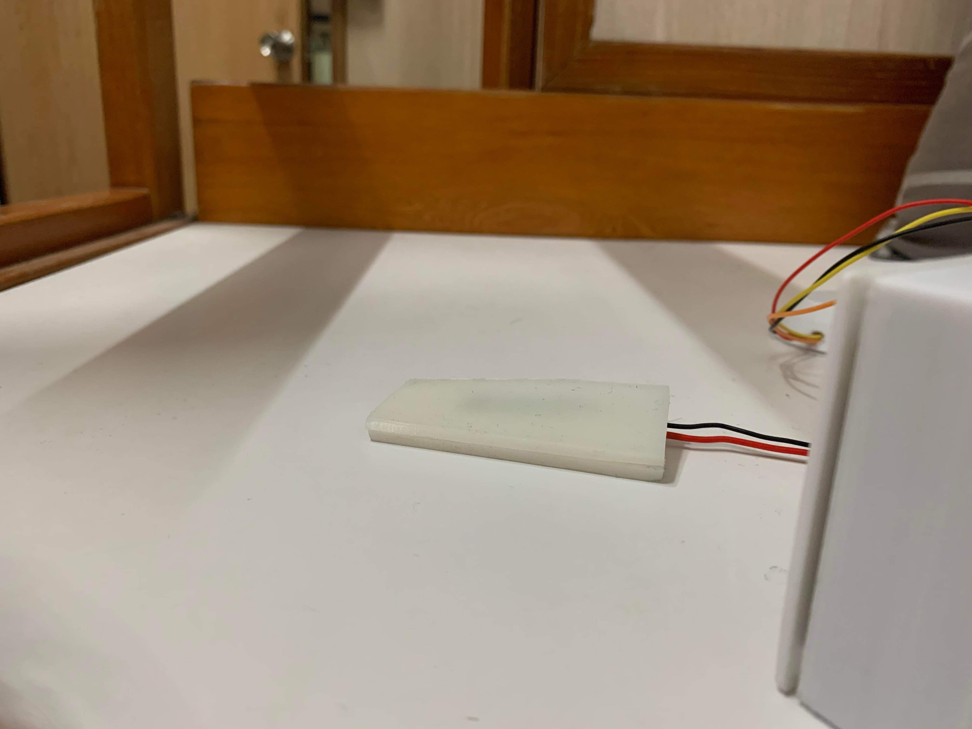
Demo 躺/坐偵測
坐姿時：開啟產品電燈
躺姿時：關閉產品電燈

Slide 9
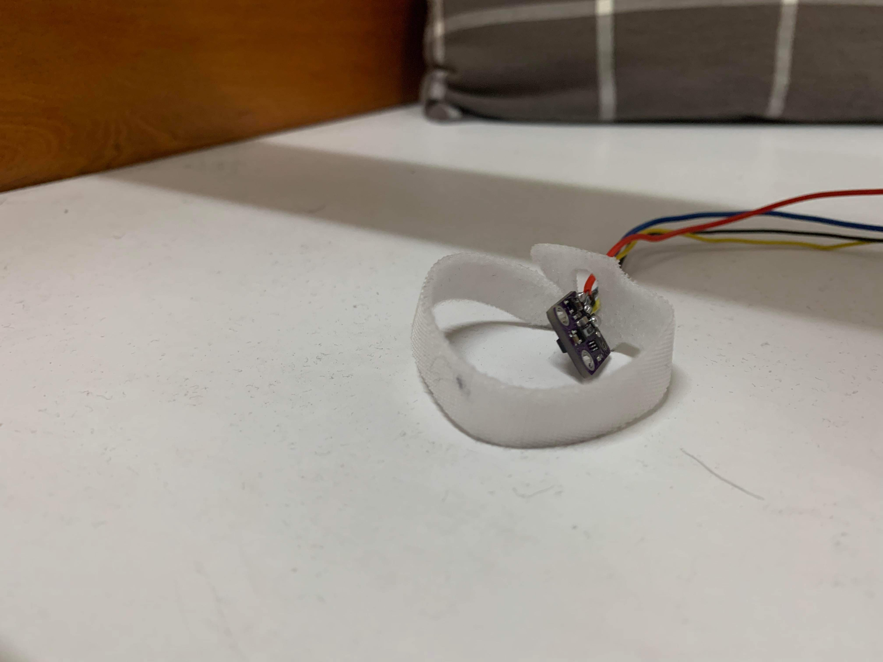
Demo 心律血氧偵測
心率過高／過低時閃爍警示燈並發出警示至手機
血氧過低時閃爍警示燈並發出警示至手機
(由於心律過低難以達到因此demo過高時的情況；也由於無法測量血氧過低的情況，因此只顯示測量到之數值)

Slide 10
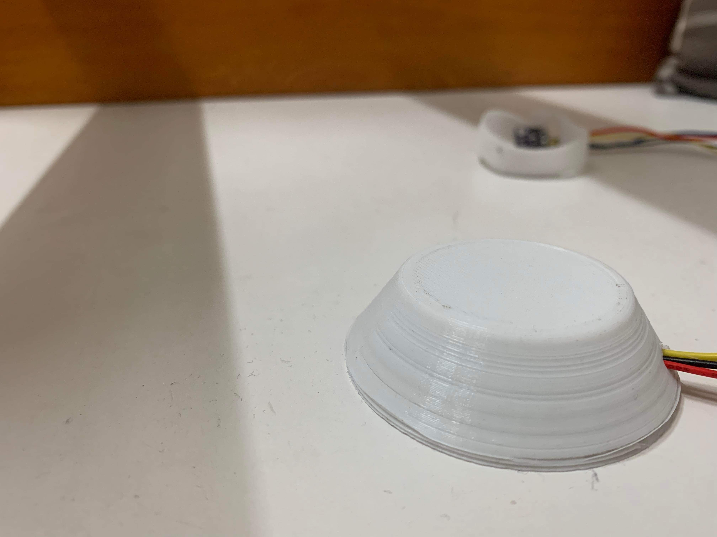
Demo 地震偵測
震度<5級：不影響生命危險
震度>=5級：會影響生命危險，產品閃爍警示燈

